Slide 1
Повірка засобів вимірювання

Slide 2
Повіркою засобів вимірювання називається сукупність дій, що виконуються для визначення і оцінки похибки засобів вимірювання з метою встановлення відповідності точносних характеристик регламентованим значенням і придатності засобу вимірювання для використання

Slide 3
Повірці не підлягають засоби вимірювань, що використовуються тільки для встановлення факту зміни значення фізичної величини без якісної оцінки цієї зміни. Вони можуть бути віднесені до індикаторів. На тильній стороні їх наносять позначку "І" (індикатор)

Slide 4
Можуть не підлягати періодичній повірці засоби вимірювання, що використовуються з метою учбових чи демонстраційних цілей. На них наносяться чіткі позначки "У" (учбовий). Для інших цілей ці засоби вимірювання не можуть бути використані.

Slide 5
Види повірок
вид повірки залежить від того, якою метрологічною службою вона проводиться
державна
відомча
на якому етапі роботи засобів вимірювання
первинна
періодична
позачергова
від характеру повірки
інспекційна
експертна

Slide 6
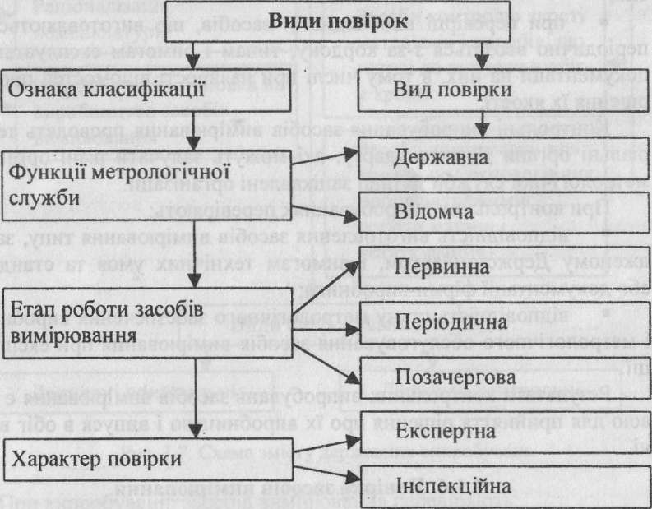
Класифікація повірок

Slide 7
Державну повірку проводять територіальні органи Держстандарту. Державній повірці підлягають засоби вимірювання, що використовуються як вихідні зразкових при проведенні державних випробувань і метрологічної атестації, градуювання і повірки на підприємствах та організаціях тощо. Конкретна номенклатура робочих засобів вимірювання, які повинні проходити обов'язкову державну повірку, регулярно переглядається і публікується Держстандартом.

Slide 8
Відомчій повірці підлягають засоби контролю режимів технологічного процесу, якості матеріалів, півфабрикатів, готових виробів; засоби вимірювання, що використовуються для проведення хімічного аналізу матеріалів тощо.

Slide 9
Первинну повірку проводять при випуску засобів вимірювання з виробництва і після ремонту.
Періодична повірка проводиться для всіх засобів вимірювання. Для цього метрологічною службою підприємства або організації скла­дається річний план-графік проведення повірки засобів вимірювання, який затверджується керівником підприємства. При значній кількості засобів вимірювання замість річних планів-графіків складається календарний графік у вигляді переліку засобів вимірювання з вказівкою періодичності і строків їх повірки.

Slide 10
Позачергова повірка проводиться при експлуатації і зберіганні засобів вимірювання незалежно від строків їх періодичної повірки здійснюють її при:
установленні засобів вимірювання, що є комплектуючими виробами, після того, як пройшла половина їх гарантійного строку, якщо строк їх повірки наступає раніше строку повірки засобів вимірювання, в комплект яких вони входять;
пошкодженні повірочного клейма, пломби або втраті документів, що підтверджують проходження засобом вимірювання періодичної або первинної повірки;
впровадженні засобів вимірювання після довгого зберігання, на протязі якого вони не підлягали періодичній повірці;
необхідності переконатися в справності засобів вимірювання при проведенні вхідного контролю на підприємстві і поверненні на зберігання після експлуатації.

Slide 11
Експертну повірку проводять органи державної метрологічної служби при метрологічній експертизі засобів вимірювання за вимогою суду, прокуратури, держарбітражу, а також окремих громадян, коли виникають спірні питання.
Інспекційна повірка проводиться при здійсненні на підприємствах і в організаціях метрологічного нагляду або контролю за станом і використанням засобів вимірювання для встановлення їх справності, вірності результатів останньої повірки, відповідності прийнятих міжповірочних інтервалів умовам експлуатації.

